Slide 1

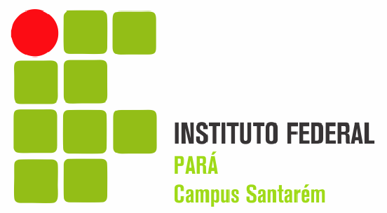
V JORNADA CIENTÍFICA E SEMANA INTEGRADA DO IFPA - SANTARÉM
Sustentabilidade e Cidadania
Santarém - PA, 22 a 25 de novembro de 2016
TÍTULO DO TRABALHO EM PORTUGUÊS
1° Nome Completo por Extenso¹, 2° Nome Completo por Extenso², 3° Nome Completo por Extenso³, 4° Nome completo por Extenso⁴, 5°Nome Completo por Extenso⁵, 6° Nome Completo por Extenso⁶
¹Informações sobre autor e a instituição – ex. Doutorando do Programa de Pós-Graduação em Ciências – INSTITUIÇÃO, Cidade e Estado, Brasil. e-mail: nome@email.com, ²Informações sobre autor. Ex: Setor de Pesquisa- INSTITUIÇÃO, Cidade e Estado, Brasil. Bolsista CNPq/Capes, ^{3,4,5,6}Informações sobre os autores na mesma disposição dos itens anteriores.
Palavras-Chave: Registrar até três palavras-chave em ordem alfabética, separadas por ponto.
INTRODUÇÃO
RESULTADOS E DISCUSSÃO
Ex.:Tabela 1. Composição bromatológica dos ingredientes dietéticos e das dietas experimentais efetivamente consumidas por ovinos
Alimentos | Nutrientes (%)
 | %MS | %MO | %PB | %FDN | %NDT | %EE
Feno de pasto nativo | 83,51 | 54,37 | 13,3 | 61,75 | 56,1 | 1,27
Urucum integral | 85,33 | 90,92 | 13,67 | 68,99 | 51,59 | 2,14
Milho | 85,72 | 92,53 | 9,96 | 29,62 | 74,09 | 2,62
Farelo de soja | 85,54 | 88,7 | 50,77 | 69,65 | 51,21 | 0,93
Dietas (% de inclusão de urucum) | Nutrientes (%)
 | %MS | %MO | %PB | %FDN | %NDT | %EE
0,0% | 84,19 | 66,08 | 15,24 | 50,56 | 62,38 | 1,57
10,2% | 84,26 | 67,74 | 14,28 | 53,56 | 60,65 | 1,63
23,1% | 84,39 | 70,73 | 14,02 | 56,14 | 59,14 | 1,70
35,5% | 84,50 | 73,35 | 12,90 | 59,25 | 57,33 | 1,79
MATERIAL E MÉTODOS
*MS = Matéria seca; MO = Matéria Orgânica; PB = Proteína Bruta; FDN = Fibra em detergente neutro; NDT= Nutrientes digestíveis totais; EE = extrato etéreo.
CONCLUSÃO
REFERÊNCIAS
APOIO:

